Slide 1
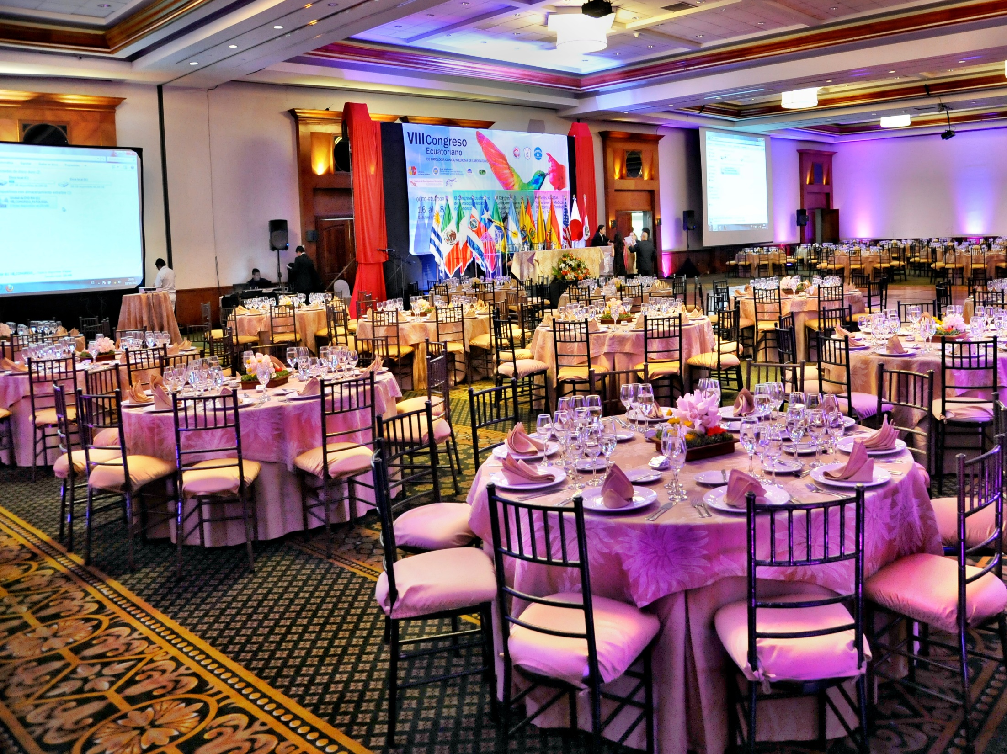

LAS REUNIONES Y EVENTOS INTERNACIONALES EN LA CIUDAD DE QUITO Y SU INCIDENCIA EN EL DESARROLLO TURÍSTICO
Mónica Torres
Tecnología en Administración Turística
Notes:
Images place via grey box, just right click and go to fill>Picture.

Slide 2

03
REUNIONES Y EVENTOS INTERNACIONALES
Desarrollo a nivel internacional y local
Percepción Actores Claves
Estrategias de mercado Quito Turismo
Estrategía para el Desarrollo de Eventos Internacionales
Capacidad hotelera y salones para eventos
Conclusiones

Slide 3

OMT - ICCA
DESARROLLO A NIVEL INTERNACIONAL
Y LOCAL
Ministerio de Turismo – Empresa Pública Metropolitana de Gestión de Destino Turístico
EN EL MUNDO SE REALIZAN
12.076 reuniones asociativas internacionales
EL TURISMO REPRESENTA
CASI EL 10% DEL
PIB MUNDIAL
Notes:
Images place via grey box, just right click and go to fill>Picture.

Slide 4
ORGANISMOS INTERNACIONALES
OMT constituida en 1975.
El turismo de reuniones y eventos desde 1970 en el mundo ya alcanza 4000 congresos internacionales con la participación de dos millones y medio de personas
International Congress and Conventions Association (ICCA), establecido parámetros para una adecuada medición, por lo que en la actualidad se registran 12.076 reuniones asociativas internacionales y se espera alcanzar en el 2020 una cifra de 1.800 millones de turistas a nivel mundial.
Existe un mercado de 20.000 reuniones asociativas que se celebran con asiduidad, 222.000 ediciones de reuniones celebradas hasta la fecha y 11.500 asociaciones internacionales.
Requisitos mínimo 50 participantes, realizar el evento cíclicamente cada 1, 2 o 3 años, rotar por mínimo tres países.

Slide 5
RANKING PAÍS – CIUDAD
ICCA 2015
País | Puesto
Estados Unidos | 1
Alemania | 2
Reino Unido | 3
España | 4
Francia | 5
Italia | 6
Japón | 7
China | 8
Holanda | 9
Canadá | 10
Ciudad | Puesto
Berlín | 1
París | 2
Barcelona | 3
Viena | 4
Londres | 5
Madrid | 6
Singapur | 7
Estambul | 8
Lisboa | 9
Copenhague | 10

Slide 6
RANKING TOP TEN LATINOAMERICA
ICCA 2015
Puesto | País | # Reuniones
1 | Brasil | 292
2 | México | 184
3 | Argentina | 181
4 | Colombia | 138
5 | Chile | 118
6 | Perú | 105
7 | Uruguay | 56
8 | Ecuador | 44
9 | República Dominicana | 36
10 | Panamá | 35

Slide 7

ORGANISMOS PÚBLICOS
Ministerio de Turismo creado 10 de agosto de 1992, tiene como objetivo posicionar al Ecuador como destino líder, mejorar los servicios turísticos, desarrollar destinos turísticos, incrementar el número de turistas, fortalecer el turismo interno, elaborar políticas, promover todo tipo de turismo.
Marca País
Quito Turismo creado 5 de mayo de 2010, apoya al sector turístico de Quito a través del diseño, desarrollo, asistencia técnica, promoción y comercialización de productos turísticos.
Dirección de Industria de Reuniones promociona el Sector de Turismo de Reuniones y Eventos.

Slide 8
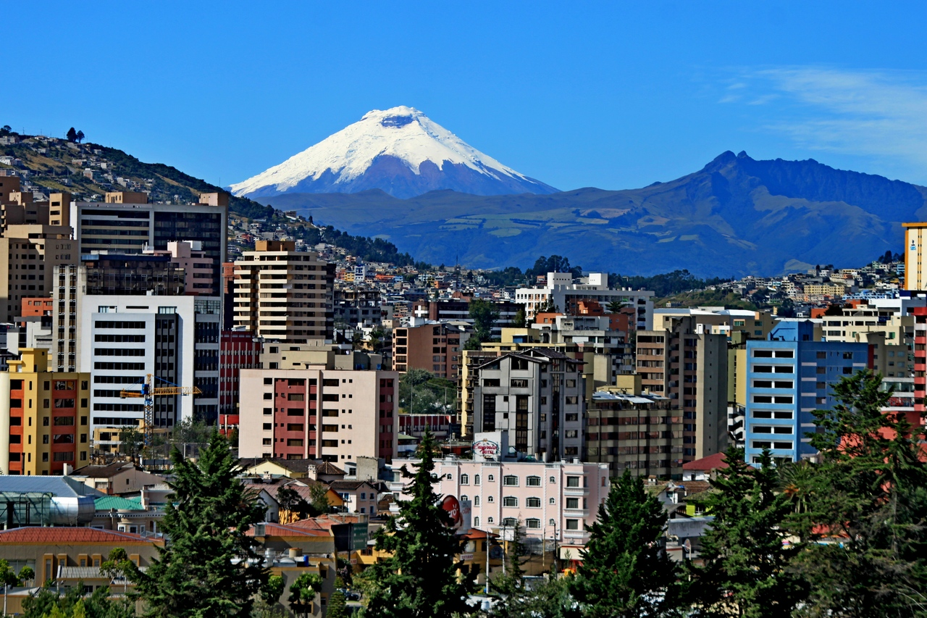


PROMOCIÓN
DE EVENTOs
ESTRATEGIAS DE MERCADO
QUITO TURISMO
Apoyo institucional, financiero, técnico, promoción
1
Reuniones con entidades de profesionales
2
Programa de Embajadores en Quito
3
Notes:
Images place via grey box, just right click and go to fill>Picture.

Slide 9

PATRIMONIALES
CULTURALES
SALONES DE EVENTOS
ACADÉMICAS
HOTELERAS
CENTROS DE CONVENCIONES
Notes:
Images place via grey box, just right click and go to fill>Picture.

Slide 10
CAPACIDAD INSTALADA SALONES DE EVENTOS

Slide 11
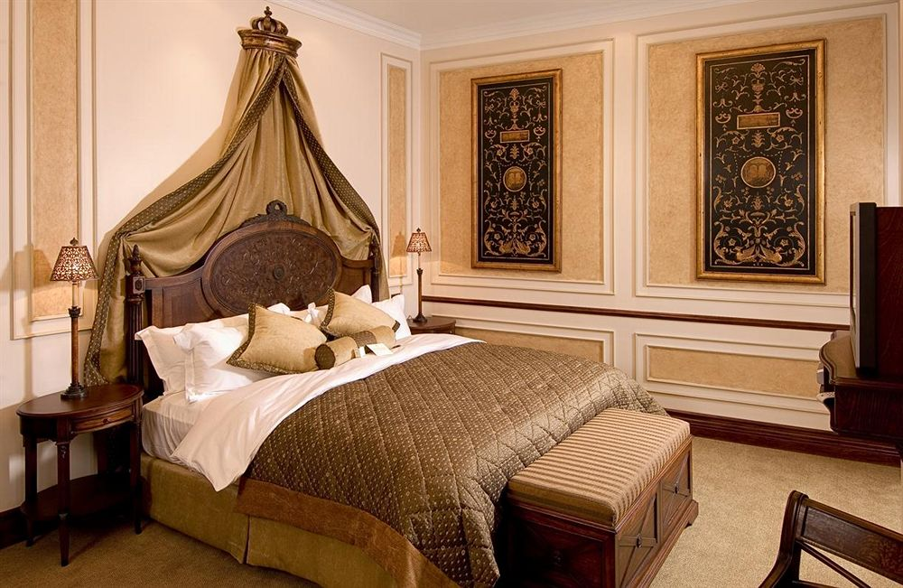
LUJO & PRIMERA CLASE
HOTELES
HOTELES
Notes:
Images place via grey box, just right click and go to fill>Picture.

Slide 12
CAPACIDAD INSTALADA HOTELERA

Slide 13
OCUPACIÓN Y TARIFA PROMEDIO DE HOTELES EN QUITO

Slide 14
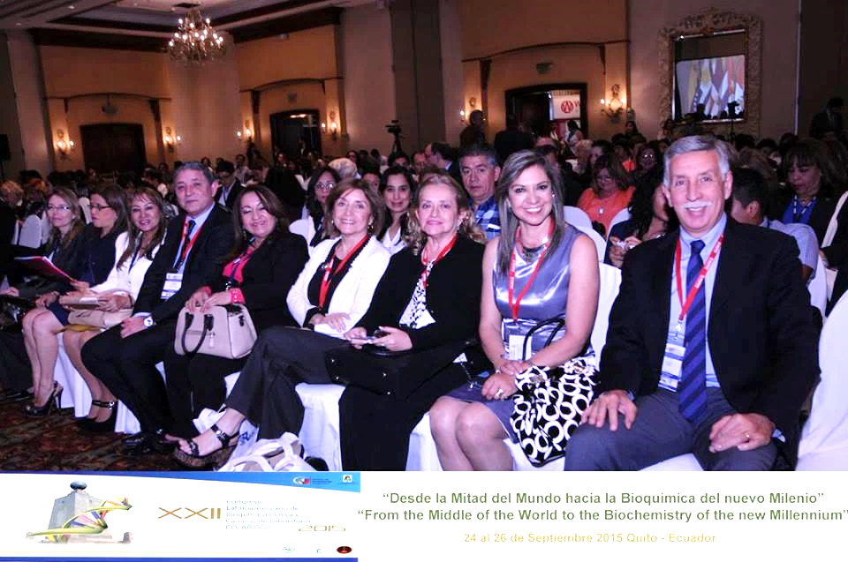
PERCEPCIÓN ACTORES CLAVES
93.8% CONOCE SOBRE QUITO TURISMO
18.8% FORMA PARTE DEL PROGRAMA
87.5% está organizando su próximo evento
Ser miembro de un organismo internacional
Notes:
Images place via grey box, just right click and go to fill>Picture.

Slide 15
ESTRATEGÍA PARA EL DESARROLLO DE EVENTOS INTERNACIONALES
ORDENANZA PÚBLICA
TURISMO DE REUNIONES Y EVENTOS
OGESTIÓN
POTENCIALIZAR
PROMOCIÓN
OFERTA
APOYO al mejoramiento de lugares existentes y creación de nuevos espacios con mayor capacidad.
SOLICITAR reportes a la empresa privada sobre el desarrollo del sector, esta información brindara conocimiento de cómo se encuentra el sector para realizar inversiones futuras y recuperar la confianza para dedicar tiempo y dinero a su ejecución.
AGILITAR procesos públicos para que el gestor tenga la posibilidad de contar con el apoyo económico, académico, etc., a tiempo y puede tener un mejor reconocimiento o alcance en su promoción.
RE CATEGORIZAR los diferentes tipos de hoteles existentes en la ciudad de Quito.
DISEÑAR
CAPACITACIÓN
INCENTIVAR reuniones con todos los actores de gobierno que gestionen eventos internacionales para conocer los futuros eventos y estrategias que utilizan para captar los mismos, así fortalecer la promoción como Quito Primer Patrimonio Cultural.
PAQUETES TURÍSTICOS de zonas cercanas a la ciudad, para que los actores locales puedan difundir esta información a los turistas y posicionar la cercanía que tenemos a diferentes puntos del Ecuador.
PROMOVER todos los espacios accesibles con los que cuente la ciudad y fortalecer la imagen como ciudad inclusiva.
FORTALECIMIENTO de sectores del mercado quienes han desarrollado eventos internacionales y lograr la re ejecución de estos eventos con un número mayor de participantes y así obtener más ingresos para el sector.

Slide 16


Quito no cuenta con espacios para albergar eventos con más de 3000 personas simultáneamente.
CONCLUSIONES
1
Mejorar la relación entre los actores públicos – privados para la ejecución de eventos internacionales.
2
Promoción local sobre el sector de turismo de reuniones y eventos.
3
No existe información estadística real sobre el desarrollo del sector en las entidades de gobierno y son quienes deben manejar esta información para la creación de nuevas estrategias.
4
Es importante resaltar que los gestores tienen una alta motivación, entusiasmo y cuentan con una excelente credibilidad frente a sus pares en el exterior, por lo que pueden aprovechar al máximo y captar más eventos internacionales a futuro.
5
Notes:
Images place via grey box, just right click and go to fill>Picture.

Slide 17

TRABAJA EN EQUIPO DIVIDE EL TRABAJO
y MULTIPLICA LOS RESULTADOS
Mónica Torres
Tecnología en Administración Turística
MUCHAS GRACIAS!!
Notes:
Images place via grey box, just right click and go to fill>Picture.

